Slide 1
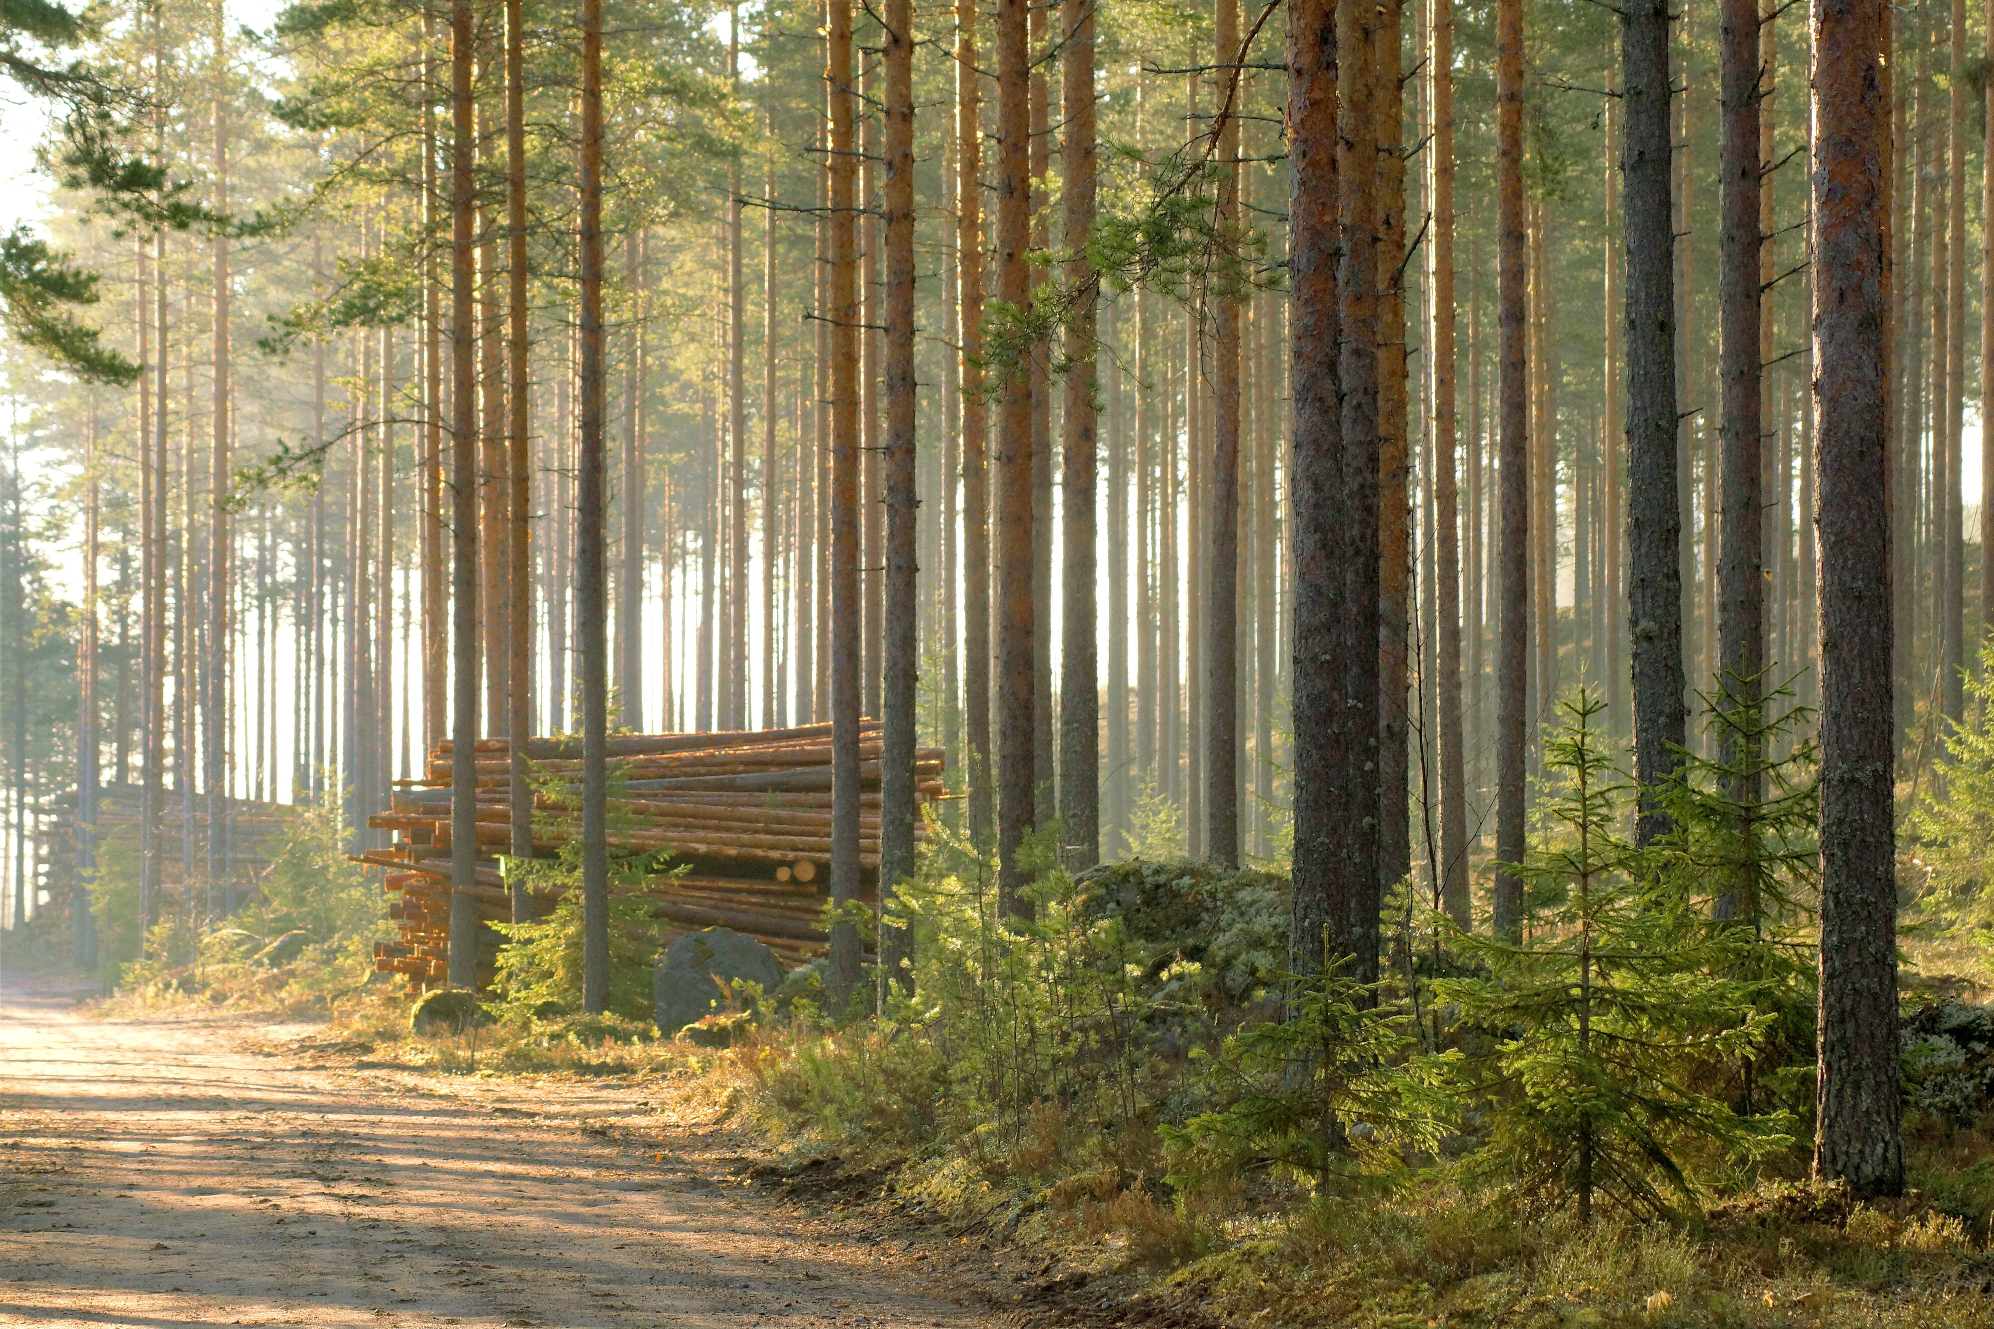
Rahaa ja työtä metsistä – talouden perustiedot
Keski-Suomen maakunnasta

Slide 2

Rahaa ja työtä metsistä -verkkopalvelu
Rahaa ja työtä metsistä -verkkopalvelu kokoaa ajantasaiset tilastot metsätaloudesta ja puuta jalostavasta teollisuudesta sekä niiden taloudellisesta merkityksestä valtakunnallisesti, maakunnittain ja seutukunnittain.
Tarkastelussa ovat mukana tuotannon arvo, arvonlisäys, työllisyys, palkat, investoinnit sekä yhteisö- ja ansiotuloverot. Myös tärkeimmät metsäiset alueelliset tunnusluvut ovat mukana.
Tämän Pirkanmaan maakunnan diasetin luvut on poimittu kaikille avoimesta verkkopalvelusta, jossa voit tarkastella muiden maakuntien ja seutukuntien lukuja. Verkkopalvelun löydät osoitteesta: tapio.fi/rahaa-ja-tyota-metsista.
Palvelu on toteutettu Tapion ja Pellervon Taloustutkimus PTT:n yhteistyönä. Hankkeen on rahoittanut Metsämiesten Säätiö.

Slide 3
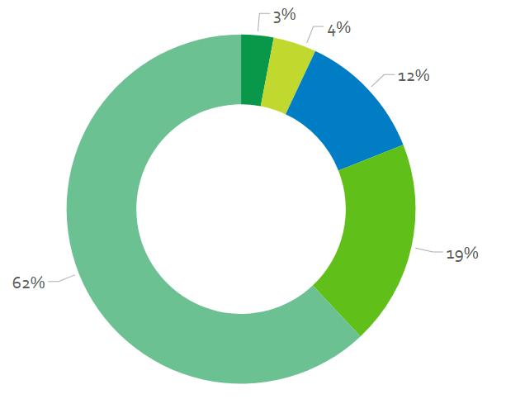
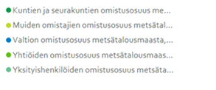
Keski-Suomen metsät 2022
Metsätalousmaa yhteensä | 1 368 000 ha
Suojelualueiden pinta-ala | 70 000 ha
Puuston keskikasvu metsämaalla | 6,3 m3/ha/vuosi
Puuston kasvu metsä-ja kitumaalla m3 | 8 300 000 m3
Markkinahakkuut/vuosi | 6 268 000 m3
Metsänomistajien puunmyyntitulot | 268 milj. €
Metsänomistajaryhmien omistusosuudet
Keski-Suomessa: osuus metsätalousmaasta
Kunnat ja seurakunnat 3 %
Muut 4 %
Valtio 12 %
Yhtiöt 19 %
Yksityishenkilöt 62 %

Slide 4
Esityksessä on tarkasteltu seuraavia maakunnan ja sen seutukuntien talousasioita
Tuotannon arvo Tuotos perushintaan koostuu tilinpitojakson aikana tuotetuista tuotteista ja niiden kokonaisarvosta ennen kuin siitä vähennetään tuotannossa käytetyt välituotteet.
Arvonlisäys (brutto) tarkoittaa tuotantoon osallistuvan yksikön synnyttämää lisäarvoa. Se lasketaan markkinatuotannossa vähentämällä yksikön tuotoksesta tuotannossa käytetyt välituotteet (tavarat ja palvelut) ja markkinattomassa tuotannossa laskemalla yhteen palkansaajakorvaukset, kiinteän pääoman kuluminen ja mahdolliset tuotannon ja tuonnin verot. Kaikkien tuottajien yhteenlaskettu arvonlisäys muodostaa kansantalouden bruttokansantuotteen eli BKT:n.
Työllisten käsite kattaa kaikki ne henkilöt (sekä palkansaajat että itsenäiset yrittäjät), jotka toimivat tietyllä tuotantotoimialalla. Työllisten määrä ilmoitetaan työssä olleina henkilöiden määränä vuoden viimeisellä viikolla.
Palkansaajakorvaukset määritellään työnantajan työntekijälle maksamiksi rahamääräisiksi tai luontoismuotoisiksi kokonaiskorvauksiksi tilinpitojakson aikana tehdystä työstä. Palkansaajakorvaukset jaetaan palkkoihin ja palkkioihin sekä työnantajan sosiaaliturvamaksuihin
Investoinnit Käyttöomaisuuden investoinnit käsittävät aineellisen käyttöomaisuuden hankinnat ja perusparannukset, joista vähennetään käyttöomaisuuden myynnit ja luovutukset.
Yhteisö- ja ansiotuloverot Yhteisövero eli yhteisön tulovero on Suomessa yhteisön tuloksesta perittävä vero.
Ansiotuloverotus tarkoittaa Suomen henkilöverotuksessa muiden tulojen kuin pääomatulojen verottamista.
Metsäala Metsäalalla tarkoitetaan tässä raportissa kokonaisuutta, joka muodostuu metsätaloudesta ja puuta
jalostavasta teollisuudesta. Käsite vastaa metsäbiotalouskäsitettä.
Yksityinen sektori Yksityiseen sektoriin kuuluvat yhtiöt, myös valtioenemmistöiset tai kunnan omistamat yhtiöt, yritykset, säätiöt, osuuskunnat tai yhdistykset, itsenäiset yrittäjät ja ammatinharjoittajat sekä työnantajana toimivat yksityiset henkilöt. Yksityiseen sektoriin luetaan myös voittoa tavoittelemattomat yhteisöt, kuten kirkko ja seurakunnat.

Slide 5
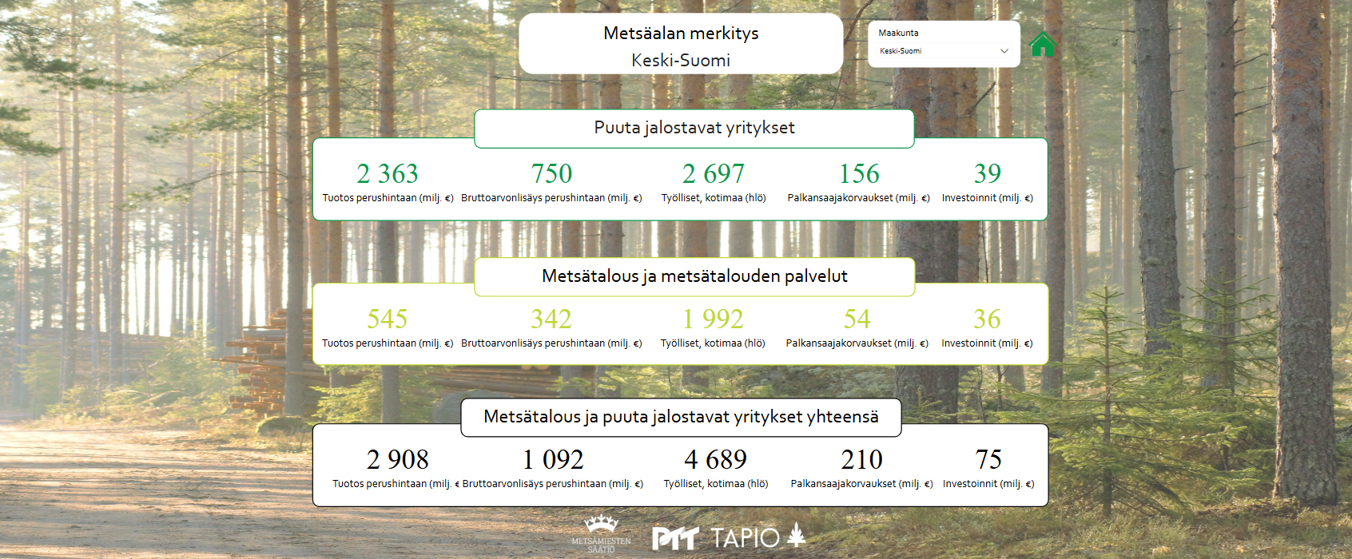

Slide 6
Metsäala ja sen osuus yksityistaloudesta
Keski-Suomessa ja maakunnissa keskimäärin 2022
KESKI-SUOMI | Tuotos milj.€ | Arvonlisä, milj.€ | Työllisten määrä, hlöä | Palkansaaja-korvaukset milj.€ | Investoinnit milj.€
Metsäala | 2 908 | 1 092 | 4 689 | 210 | 75
Yksityistalous | 16 697 | 7 627 | 84 842 | 3 496 | 1 949
Metsäalan osuus | 17,4 | 14,3 | 5,5 | 6,0 | 3,9
Maakuntien keskiarvo | Tuotos milj.€ | Arvonlisä, milj.€ | Työllisten määrä, hlöä | Palkansaaja-korvaukset milj.€ | Investoinnit milj.€
Metsäala | 1 810 | 539 | 3 480 | 163 | 137
Yksityistalous | 23 940 | 9 886 | 108 447 | 4 881 | 2 912
Metsäalan osuus | 7,6 | 5,5 | 3,2 | 3,3 | 4,7
Yhteisö-ja ansiotuloveroja Keski-Suomen metsätalous ja puuta jalostava teollisuus maksoivat vuonna 2022 noin 71 milj.€. Keskimääräinen luku maakunnissa oli 58 milj.€.

Slide 7
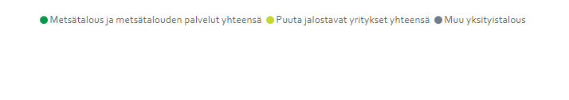
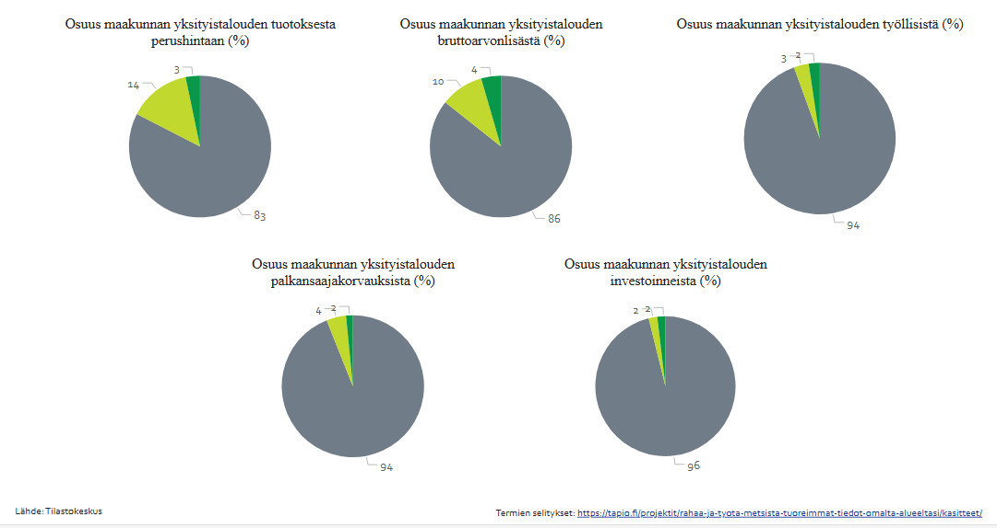
Metsäalan merkitys yksityistaloudessa– Keski-Suomi

Slide 8
Metsäala Keski-Suomen seutukunnissa 2022
Seutukunta | Tuotos milj.€ | Arvonlisä, milj.€ | Työllisten määrä, hlöä | Palkansaaja-korvaukset milj.€ | Investoinnit milj.€
Joutsa | 47 | 28 | 192 | 6 | 3
Jyväskylä | 380 | 166 | 1 274 | 46 | 16
Jämsä | 447 | 131 | 645 | 34 | 4
Keuruu | 121 | 63 | 444 | 14 | 7
Saarijärvi-Viitasaari | 433 | 190 | 1 247 | 43 | 18
Äänekoski | 1 481 | 514 | 887 | 67 | 29

Slide 9
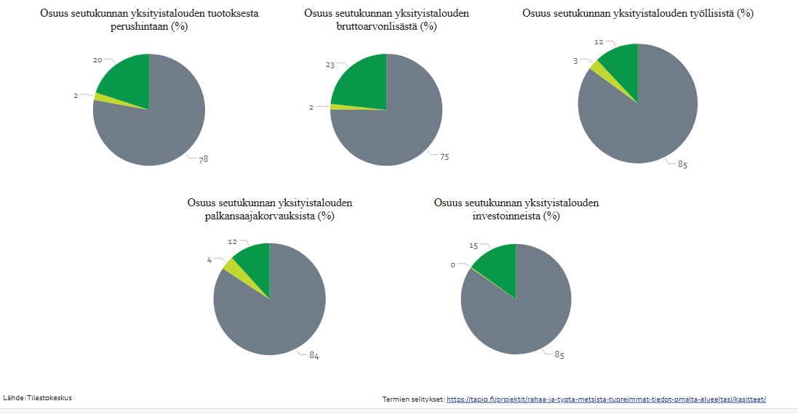
Metsäalan merkitys Joutsan seutukunnassa,
osuus yksityistaloudesta

Slide 10
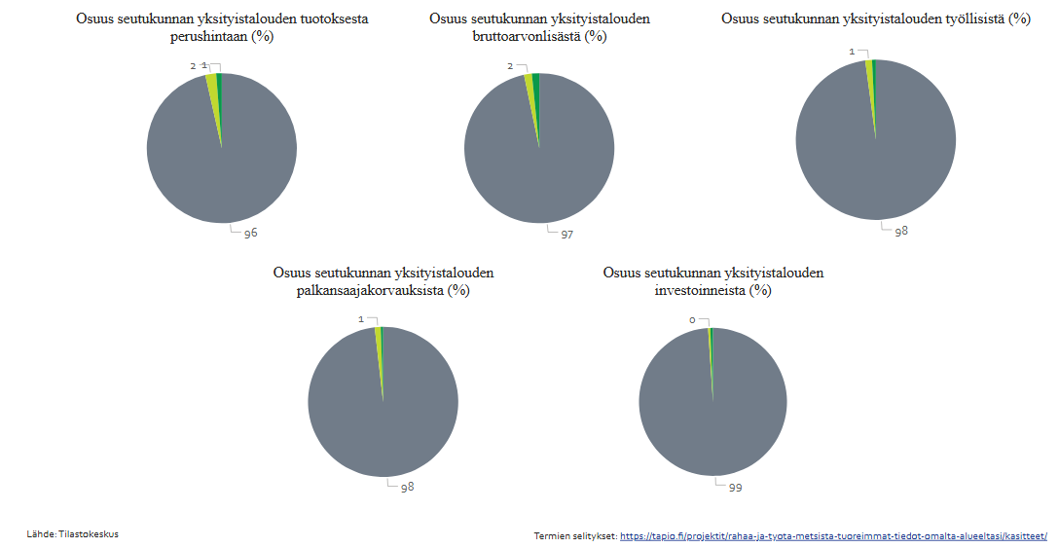
Metsäalan merkitys Jyväskylän seutukunnassa,
osuus yksityistaloudesta

Slide 11
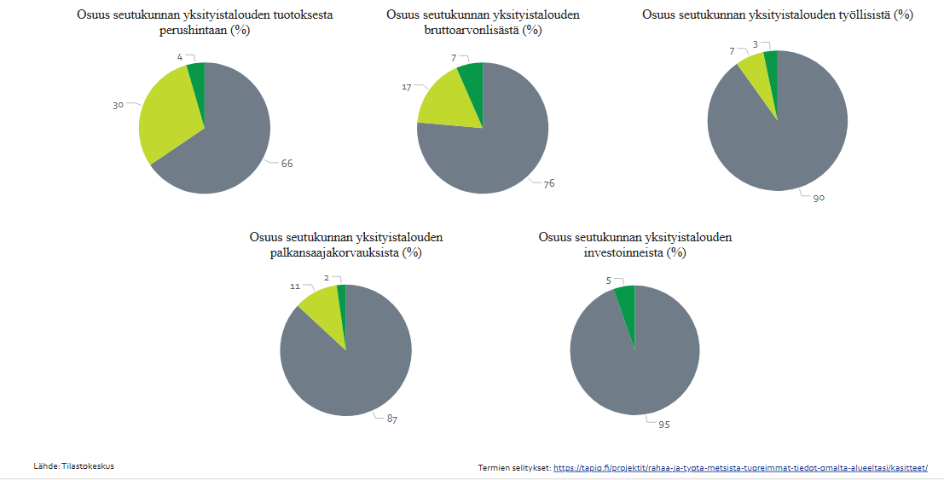
Metsäalan merkitys Jämsän seutukunnassa,
osuus yksityistaloudesta

Slide 12
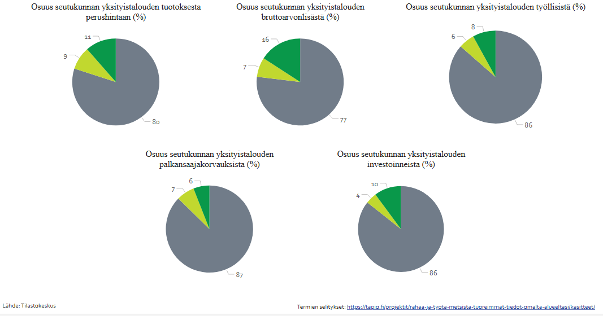
Metsäalan merkitys Keuruun seutukunnassa,
osuus yksityistaloudesta

Slide 13
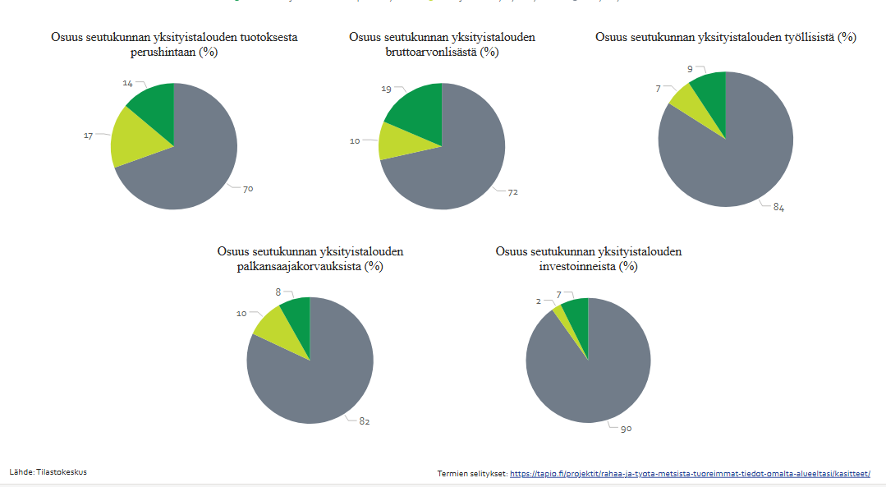
Metsäalan merkitys Saarijärven-Viitasaaren seutukunnassa, osuus yksityistaloudesta

Slide 14
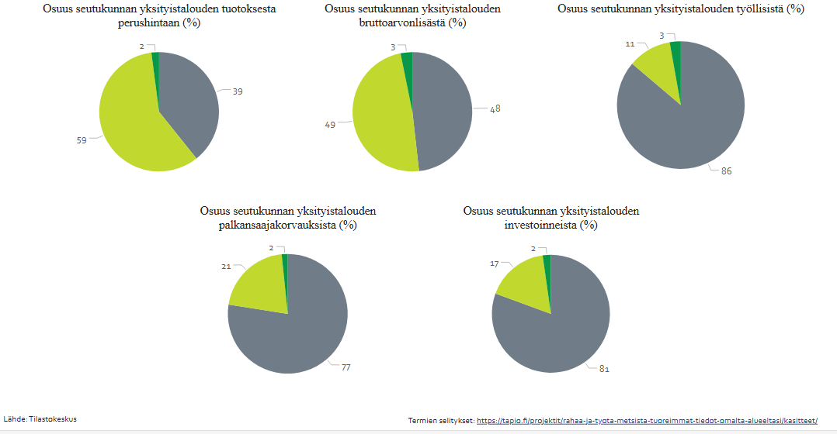
Metsäalan merkitys Äänekosken seutukunnassa, osuus yksityistaloudesta

